Slide 1
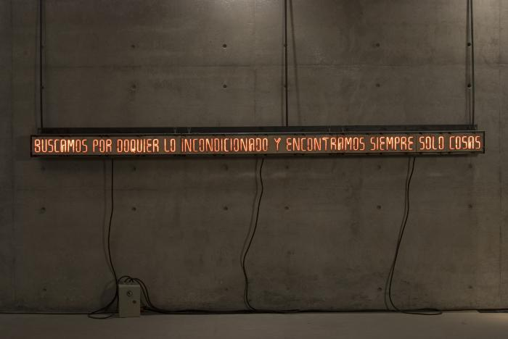
Al Calor del Pensamiento (GD-O-0149)
Nueve placas de cerámica refractaria conectada al flujo eléctrico mediante un conector magnético que corta el flujo una vez alcanzado el máximo de incandescencia y al enfriarse lo vuelve a encender. Las placas presentan un calado que forma cada una de las letras de una frase en español. En el interior de cada letra pasa una resistencia eléctrica.

Slide 2
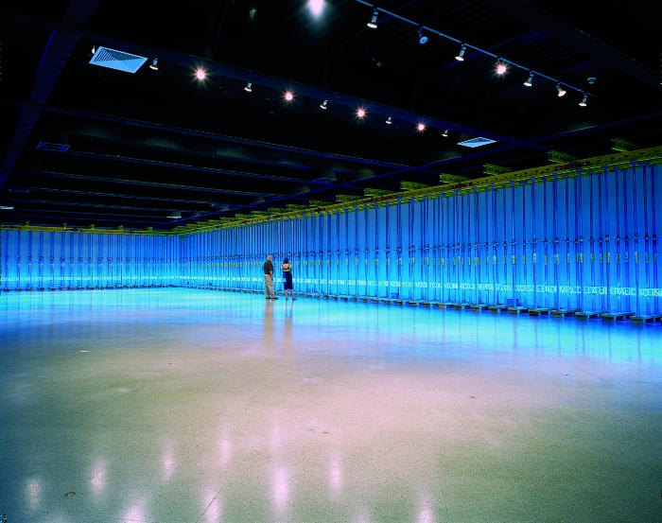
Unidos en la Gloria y en la Muerte (GD-O-0140)
Obra compuesta por una intervención del frontis del Museo Nacional de Bellas Artes con el título de la obra y de la exposición en tubos de vidrio con gas argón, instalada sobre el nombre del museo; y por una instalación en Sala Matta, cuyo perímetro está intervenida con tres corridas de alzaprimas metálicas que presentan cerca de su base, sobre la segunda corrida de andamio, un texto escrito en mayúsculas y fabricado con tubos de vidrio con gas argón.

Slide 3
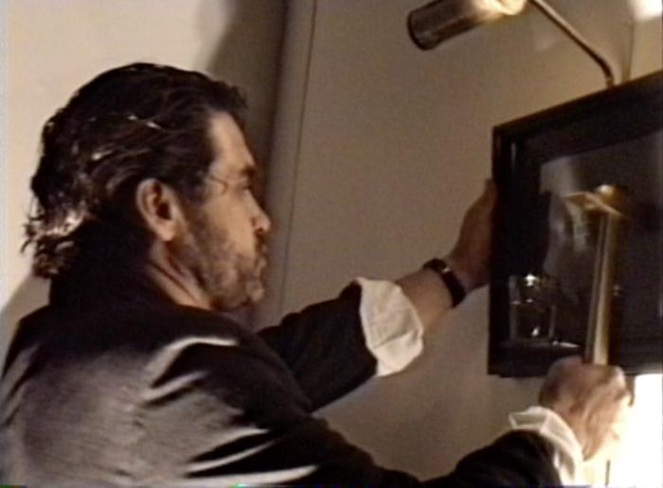
Diré Tu Nombre (GD-O-0090)

Slide 4
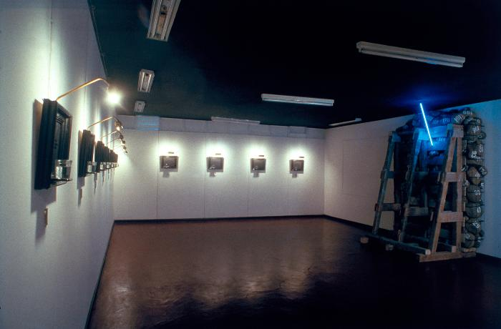
Lonquén (GD-O-0089)
Instalación que consta de serie de 14 marcos de madera lacada negra dispuestos en línea al muro de la sala. Dichos marcos se autoiluminan por lámparas de bronce y una luz tenue; en el campo del cuadro se ve una lija al agua negra y encima de ésta, serigrafiado en el vidrio, un texto en el que se lee: “EN ESTA CASA EL 12 DE ENERO DE 1989 LE FUE REVELADO A GONZALO DÍAZ EL SECRETO DE LOS SUEÑOS” Esta frase parafrasea la famosa carta escrita por Freud a su amigo Fliess. Cada uno de los marcos tiene una repisa que nace de la misma moldura y que sostiene un vaso de vidrio con agua; los marcos están numerados del 1 al 14 con números romanos de bronce montados al muro, bajo éstos. Junto a esta serie de cuadros o “vía crucis” se ha construído una estructura de cuartones de pino que sostiene gran cantidad de piedras bolones de río rubricadas con números blancos. Un tubo de argón se ha instalado en un costado de la estructura.

Slide 5
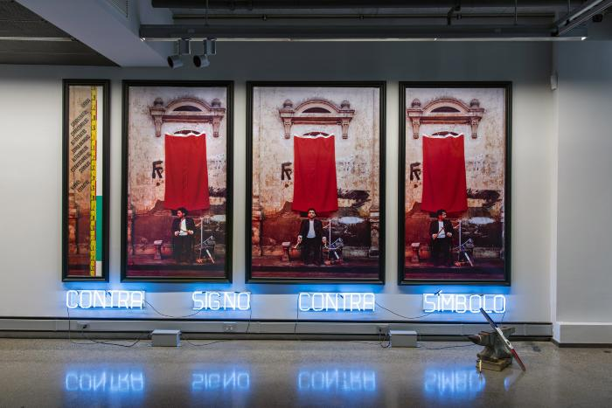
Fotoperformance (GD-O-0091)
Cuatro palabras tipografiadas en romanas mayúsculas de 17 cm de alto, según diseño del autor, en tubo de vidrio inyectado con gas argón, instaladas en el muro bajo un políptico fotográfico de cuatro paneles enmarcados con moldura lacada negra, que mantienen bajo vidrio ampliaciones en cybachrome de 205 cm de altura los registros fotográficos de una performance en la que el autor, sentado delante del pabellón patrio enteramente enrojecido, manipula litúrgicamente una hoz y un martillo dorados en un escenario neoclásico. Frente al cuarto panel se ubican tres objetos, un diccionario de la RAE, un yunque, un nivel y una plomada.

Slide 6
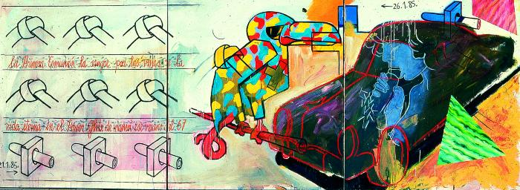
La Primera Comunión (GD-O-0070)
Tríptico de gran formato. En el primer panel aparecen tres filas, la primera con tres repeticiones de nudos, bajo ella una frase que dice: La Primera Comunión, la Sangre por las venas. Luego una segunda fila con tres repeticiones de nudos. Bajo esta fila la siguiente frase: Vida eterna en el power glide de mamá ese verano del 67. La última fila comienza con la fecha 21-1-85 y sigue con tres repeticiones de una tuerca cuadrada con un tarugo adentro. El segundo panel tiene en el centro una figura de una ave similar a un tucán, con casco y cola de mono. La que esta coloreada con manchas de tonos rojo, calipso, amarillo y verde. El tercer panel tiene un auto apodado power glide, sobre él la imagen de un rostro femenino en felación de tono azul. En la parte superior la fecha de termino de la obra, el 26-1-85.

Slide 7
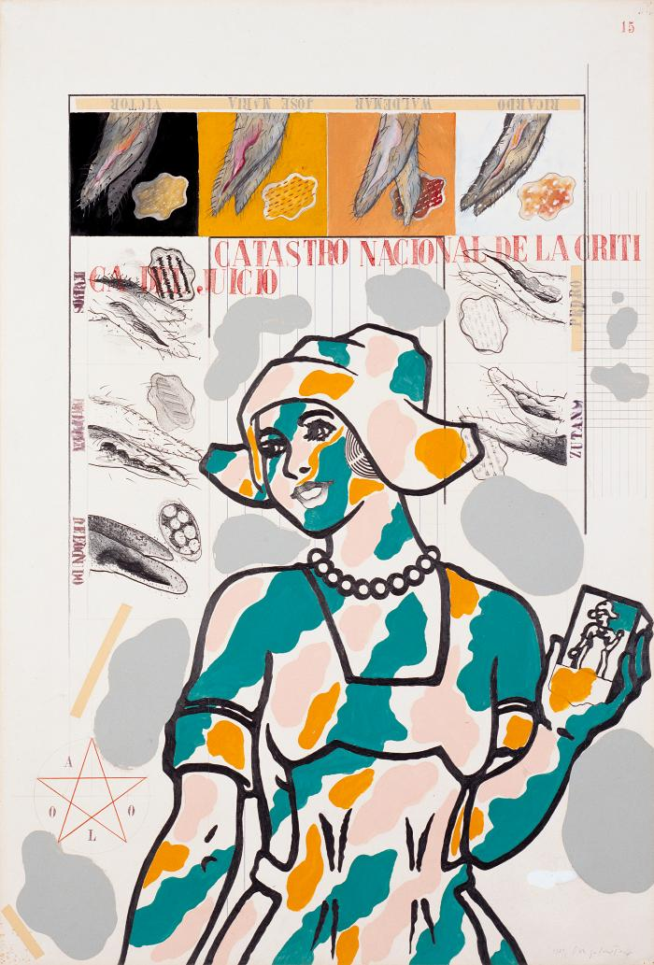
Historia Sentimental de la Pintura Chilena, Lámina 15 (GD-O-0052)
Composición rectangular con orientación vertical, en el centro tiene una figura femenina con sombrero de holandesa, coloreada con tonos verde, amarillo y blanco. Sobre ella la frase: Catastro Nacional de la Critica del Juicio. En los bordes de la lamina, algunos nombres como Pedro, Ricardo, Waldemer, Maria Jose, Victor.

Slide 8
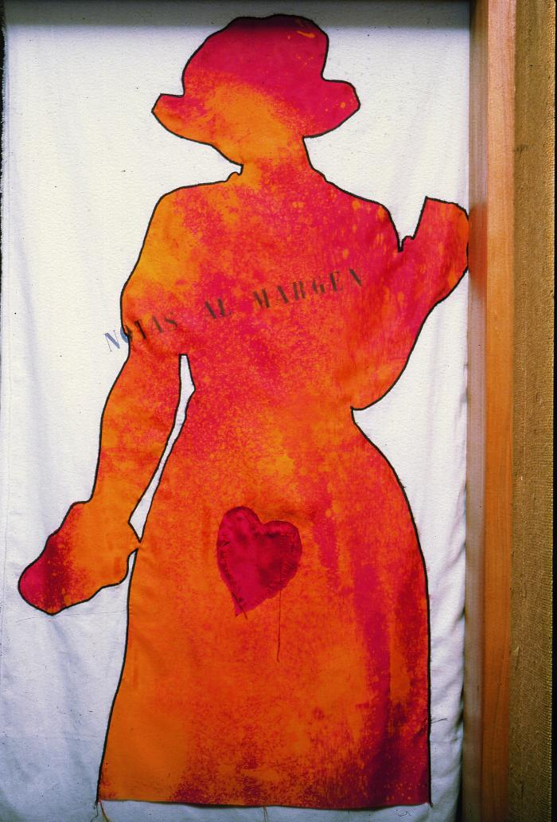
Emblema (GD-O-0036)
Tela rectangular de composición vertical. En el centro lleva una silueta de una figura femenina con un sombrero de holandesa coloreada con tono rojo. Tiene escrita la frase: Notas al Margen.

Slide 9
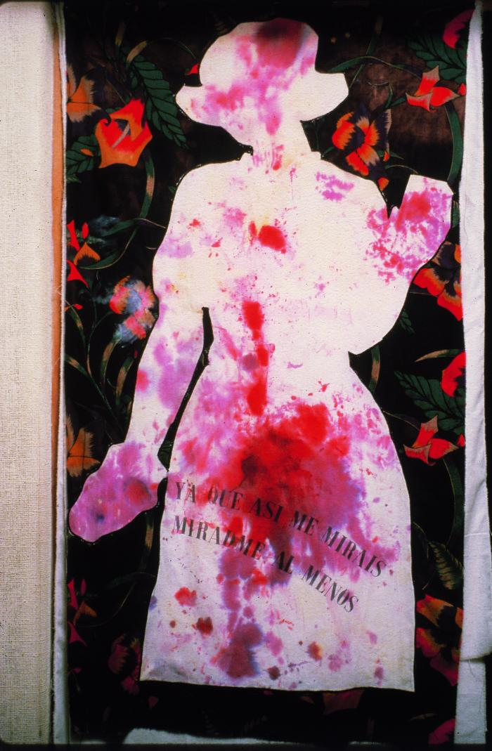
Emblema (GD-O-0035)
Tela rectangular, con una composición vertical. La tela de fondo es negra con flores estamapadas sobre ella y en el centro una figura femenina que lleva un sombrero de holandesa. Tiene escrita la frase: Ya que así me miráis, Miradme al menos.

Slide 10
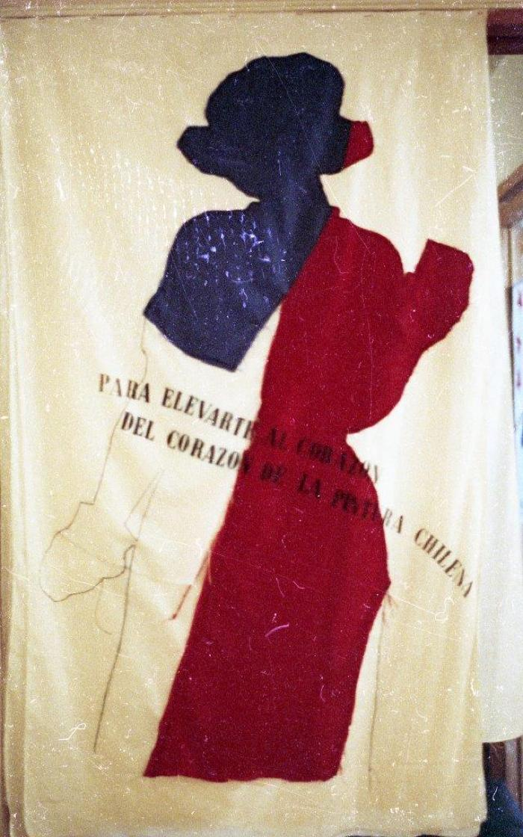
Emblema (GD-O-0034)
Composición rectangular en formato vertical, tiene en primer plano la silueta de una mujer, icono de esta serie de obras. Tiene rojo, azul y blanco simulando la bandera nacional chilena. El fondo es tela cruda. Lleva escrita la frase en tinta: Para elevarte al corazón, del corazón de la Pintura Chilena.

Slide 11
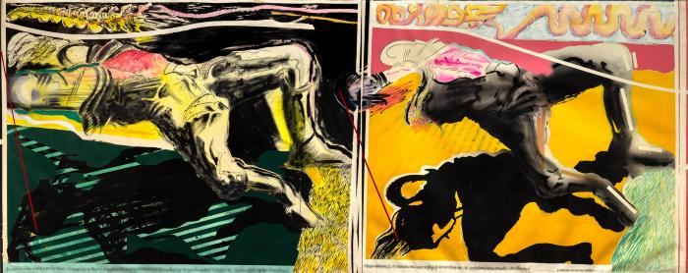
Los Hijos de la Dicha (díptico Florencia) (GD-O-0031)
Obra rectangular, orientación vertical, compuesta por dos paneles. Panel A: Composición en base a figura de un cuerpo accidentado por una fuerza externa. Predominio de tonos negro, verde, blanco y amarillo. Panel B: Composición en base a figura de un cuerpo accidentado por una fuerza externa. Predominio de tonos amarillo, negro, blanco y rosado.

Slide 12
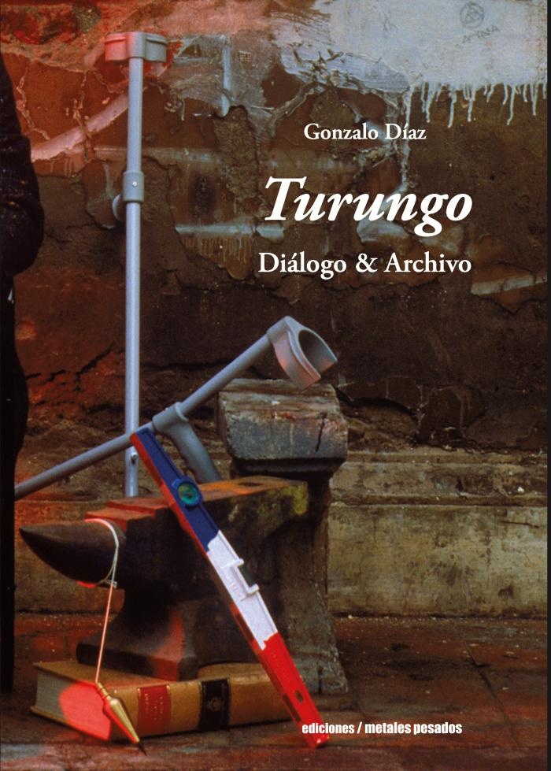
Turungo. Diálogo & Archivo (GD-D-00312)

